Slide 1
自動餵食機 單元二
設計：江涵溱、陳願慈、胡敬依、蘇佳伶
指導：許衷源

Slide 2

目錄
單元二
組裝馬達與RobotbitP3~13
馬達測試程式撰寫P14~33
使用按鍵執行馬達運轉P34~40
返回
總PPT

Slide 3
組裝馬達與Robotbit
返回
目錄

Slide 4
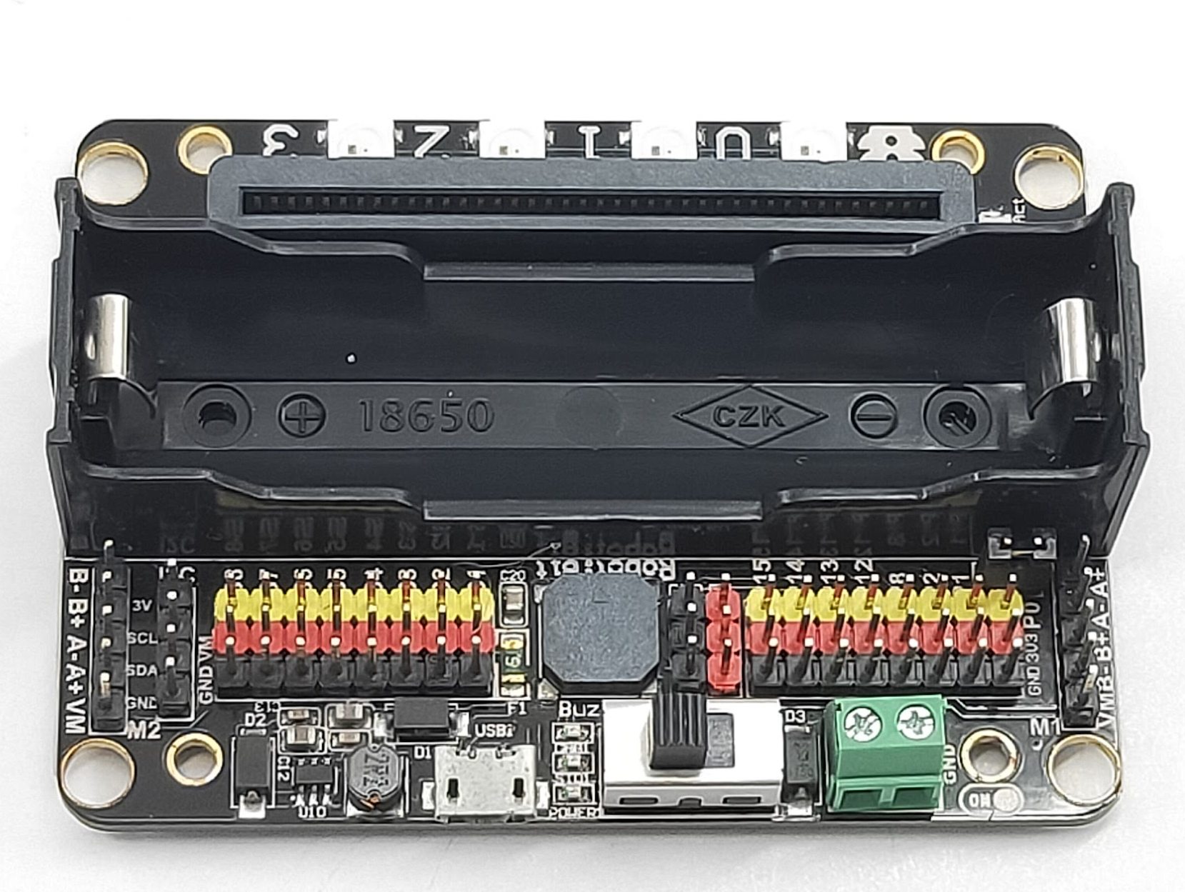
17.拿一塊Robotbit
返回
目錄

Slide 5
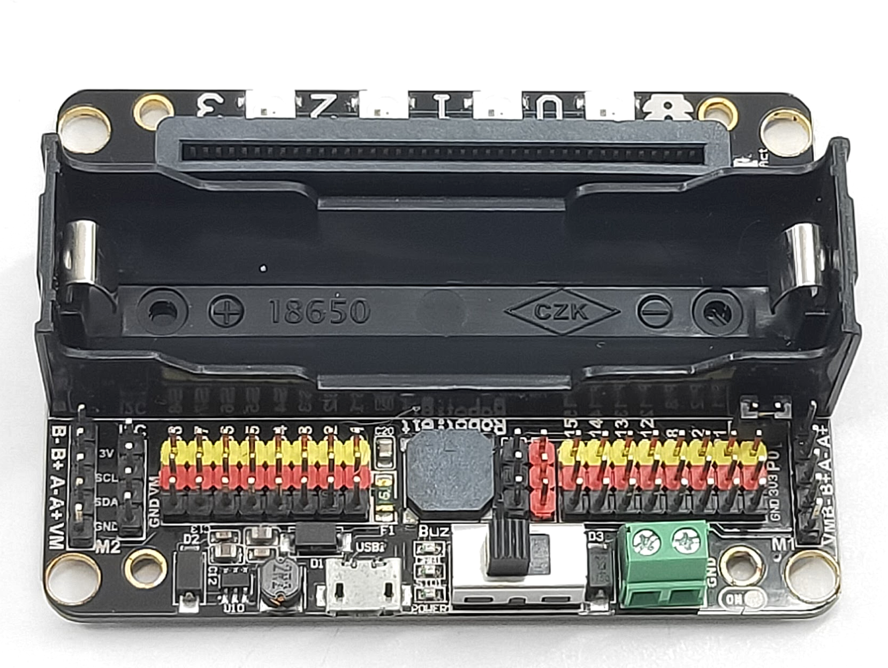
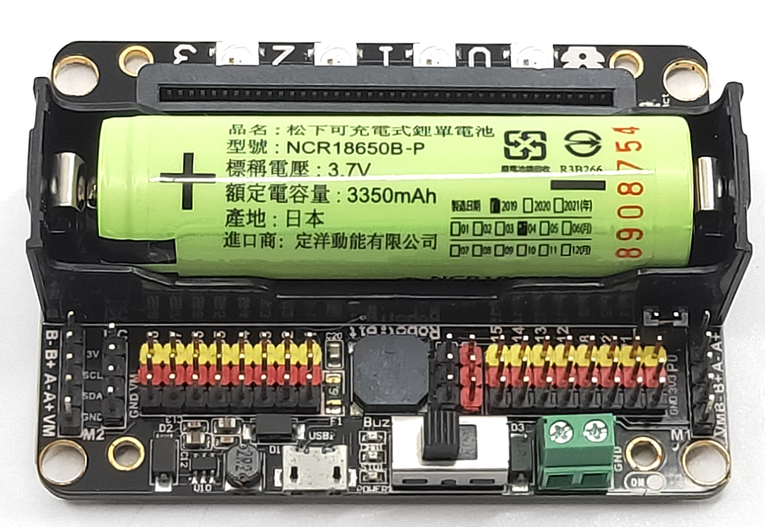
18.裝上18650鋰電池
注意事項:
電池槽有標示正負極位置，請依照標示位置安裝電池
返回
目錄

Slide 6
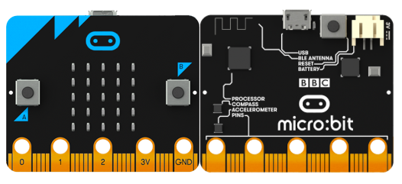
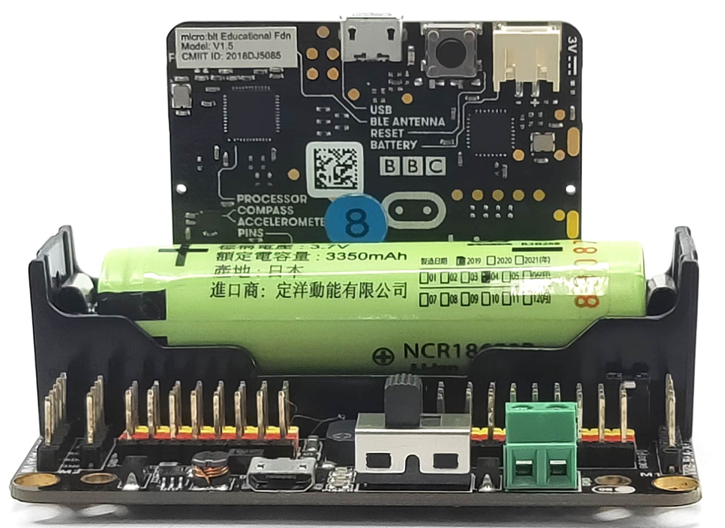
19.裝上micro:bit
A
B
注意事項:
micro:bit放置方向，A面(有按鈕)朝外，B面靠近電池
返回
目錄

Slide 7
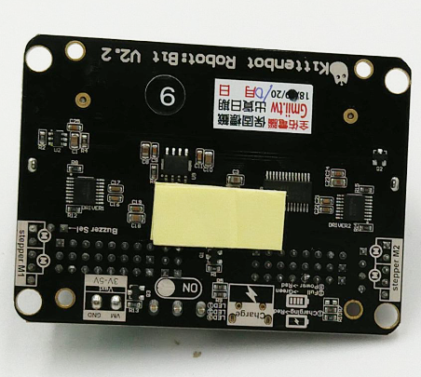
20.Robotbit底部黏上泡棉膠
返回
目錄

Slide 8
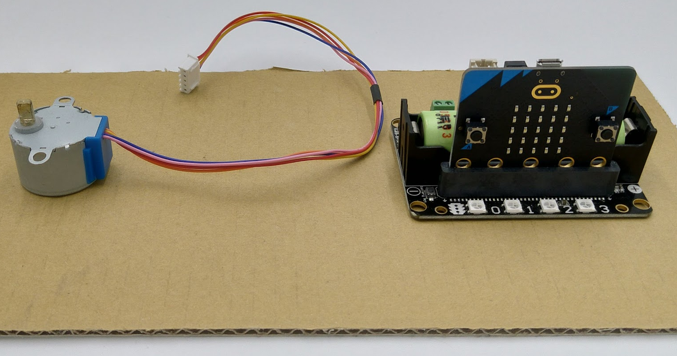
21.將黏好泡棉膠的
Robotbit固定於紙板上
返回
目錄

Slide 9
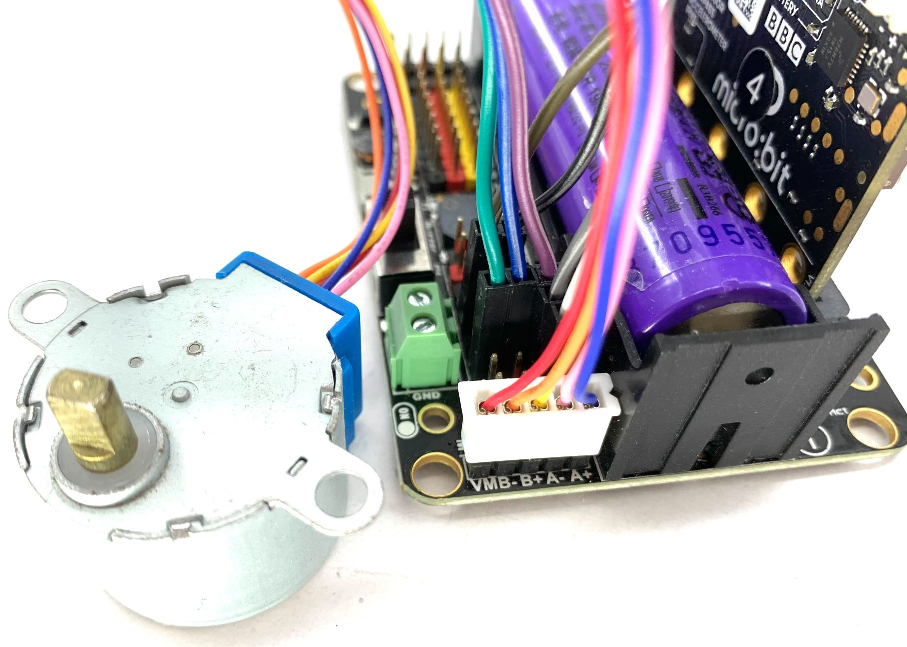
22.將步進馬達的紅色線對準VMB插入
注意事項:
一定要接正確，否則會導致
電路板燒壞!!!
返回
目錄

Slide 10
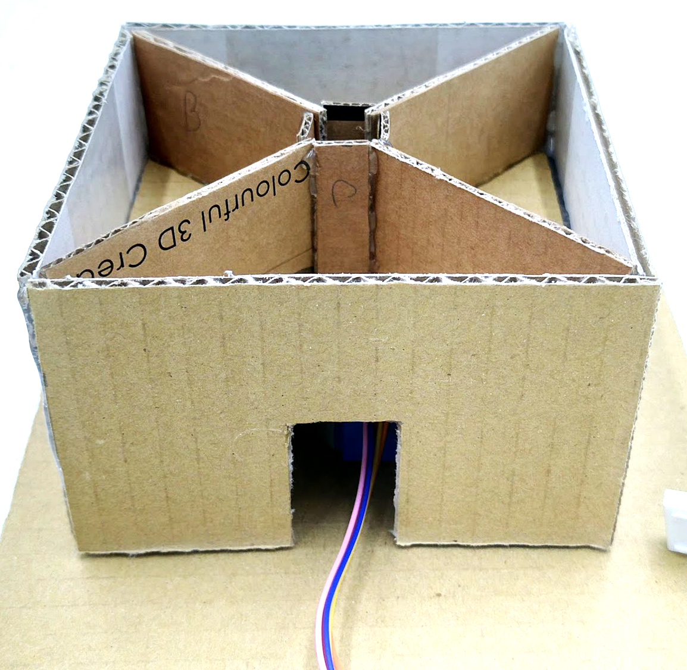
23.將紙盒放在馬達上方
返回
目錄

Slide 11
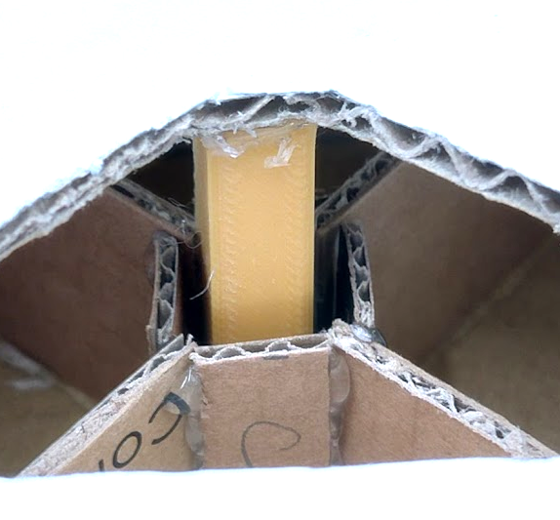
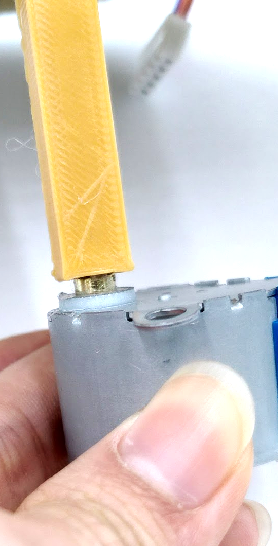
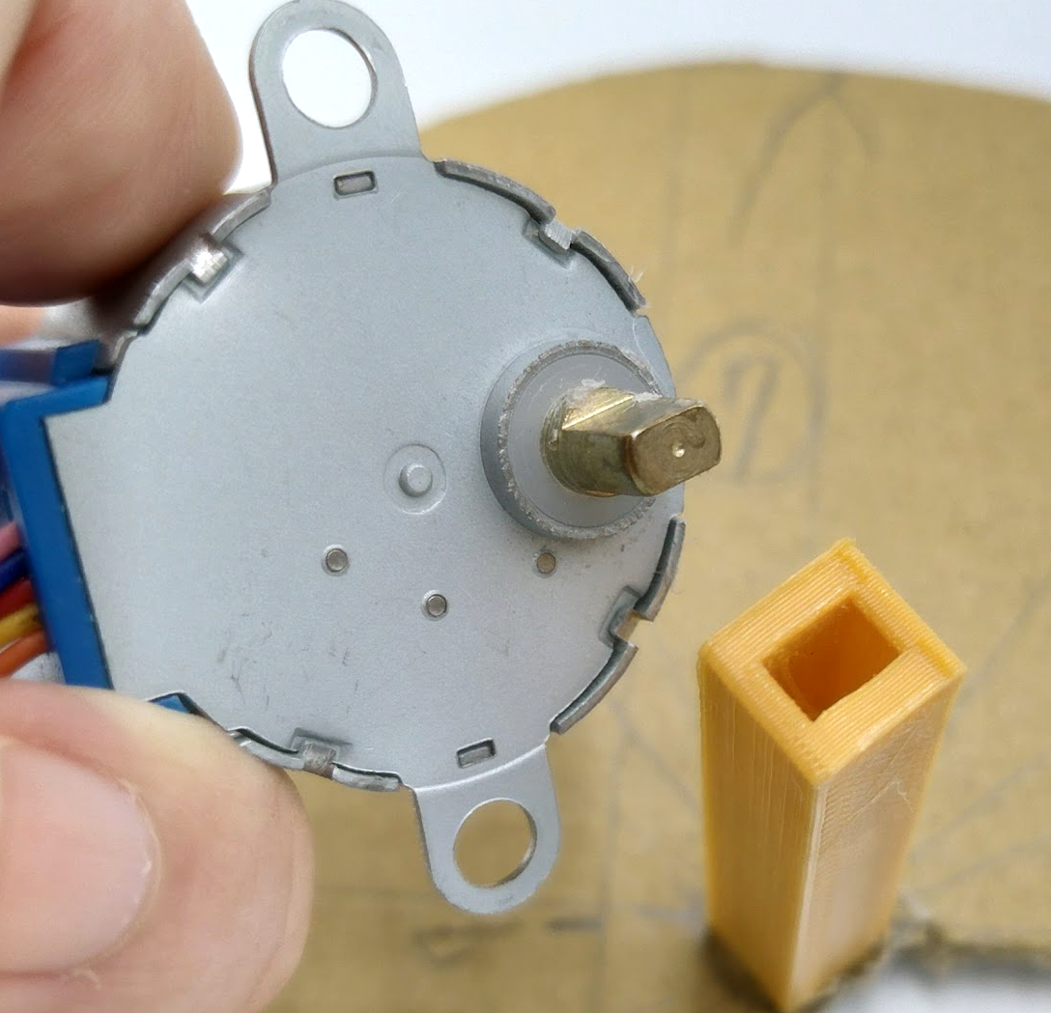
24.將3D列印輪軸穿過
紙盒並對齊馬達輪軸插上
返回
目錄

Slide 12
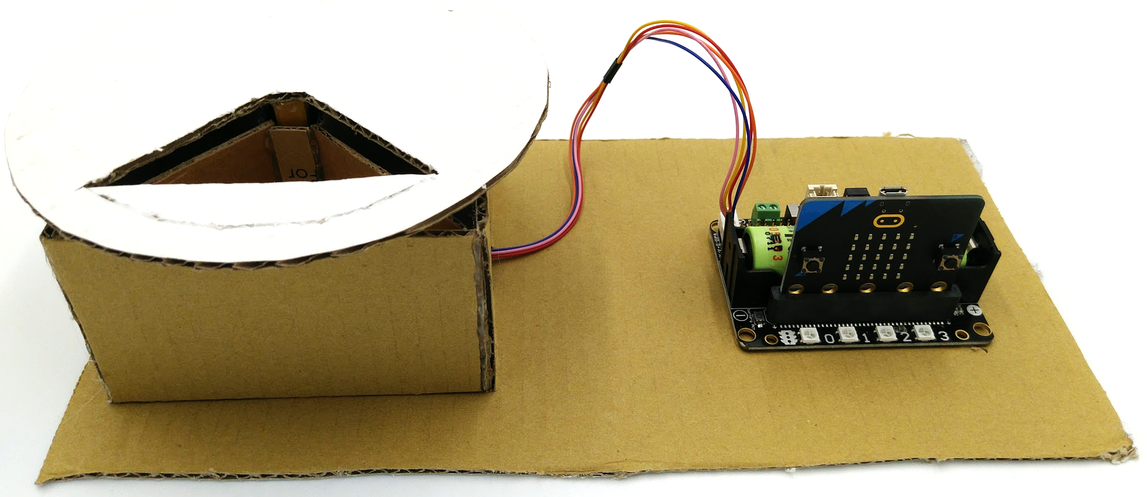
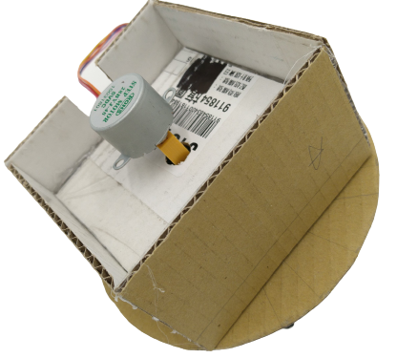
25.完成如右圖
正面
反面
返回
目錄

Slide 13
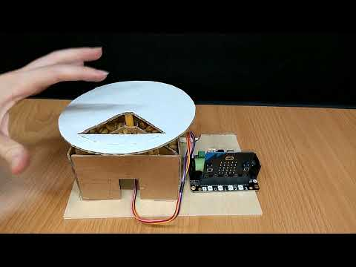
返回
目錄

Slide 14

試試看!讓餵食機
開始轉動，
撰寫馬達旋轉程式
返回
目錄

Slide 15
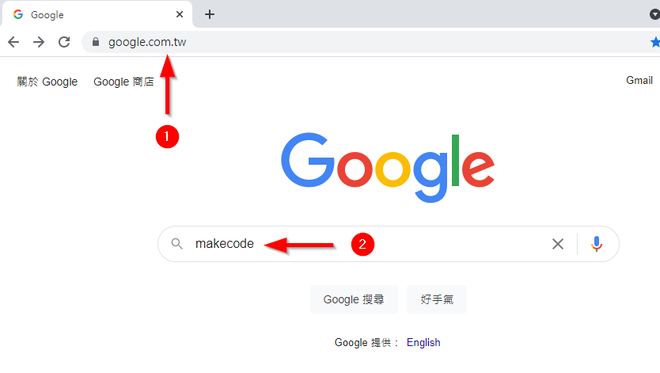
打開Google瀏覽器
搜尋makecode
返回
目錄

Slide 16
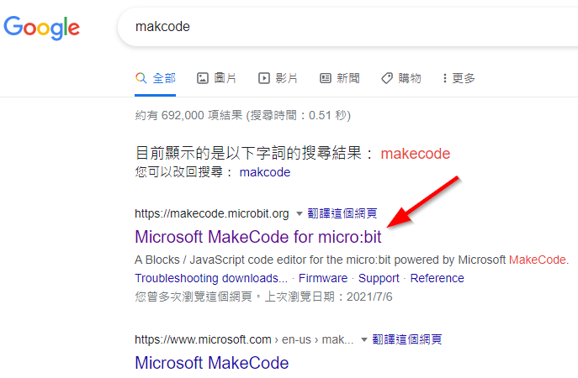
點選Microsoft
makecode for micro:bit
返回
目錄

Slide 17
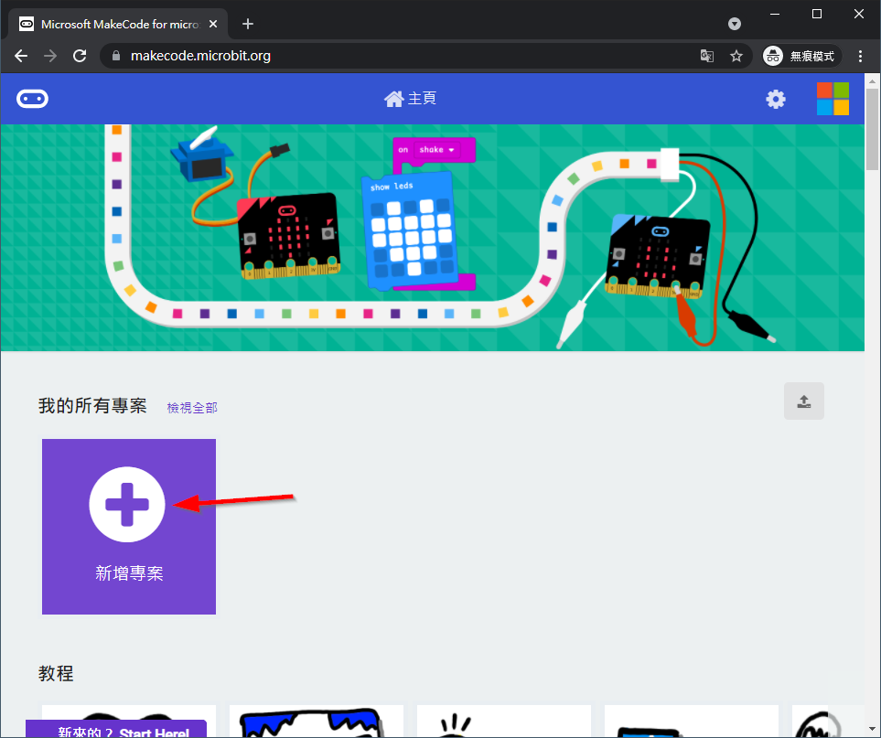
選取新增專案
返回
目錄

Slide 18
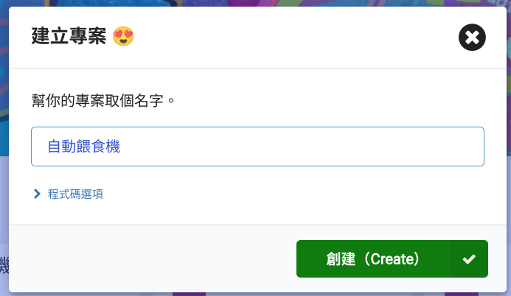
1.輸入專案名稱-自動餵食機
2.按下創建，即完成專案建立
返回
目錄
Notes:
循、循? 文中的內容請再檢查一下是否相同 錦豐

Slide 19
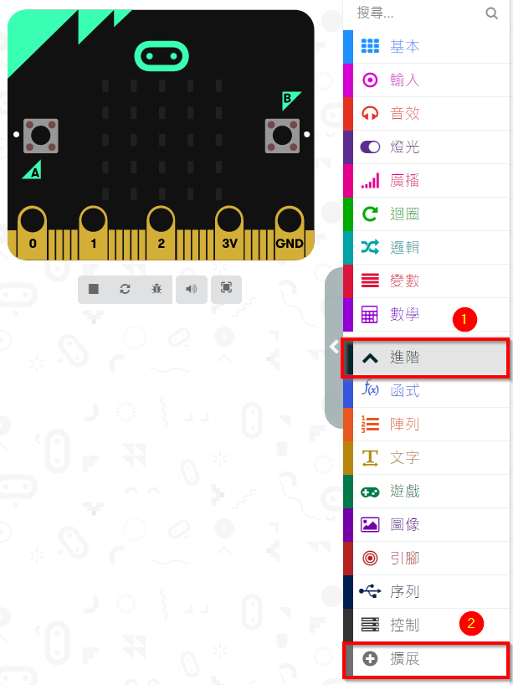
1.選取進階
2.再選取擴展
返回
目錄

Slide 20
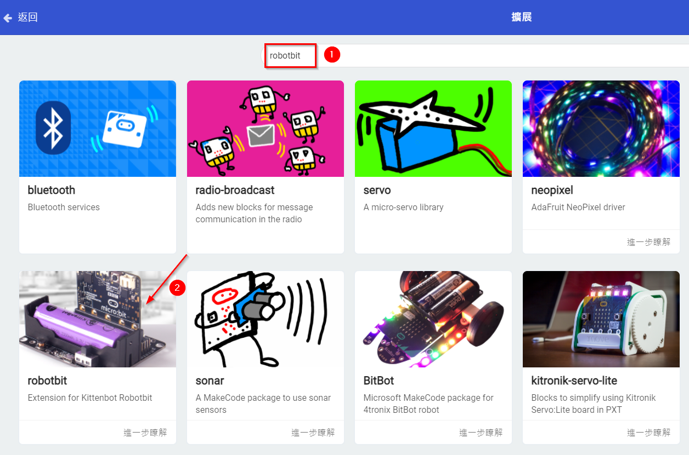
1.搜尋robotbit
2.選取robotbit
返回
目錄

Slide 21
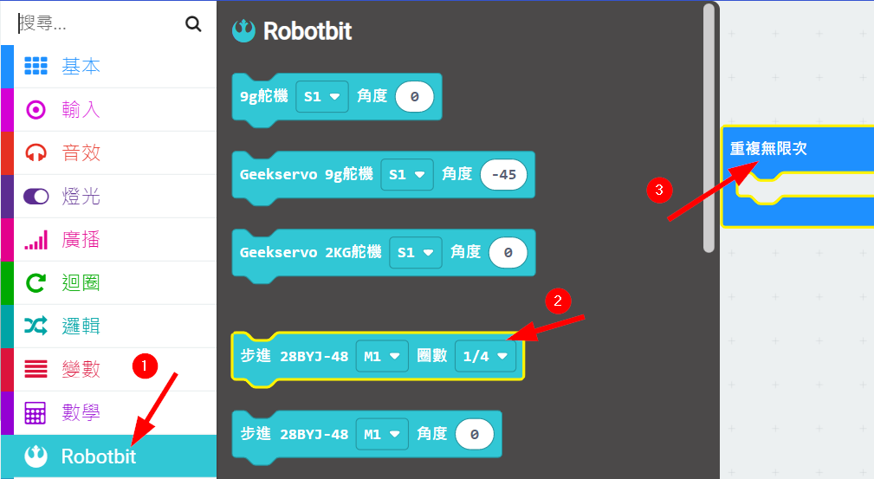
1.選擇Robotbit
2.選擇步進圈數方塊
3.拖曳至重複無限次中
返回
目錄

Slide 22
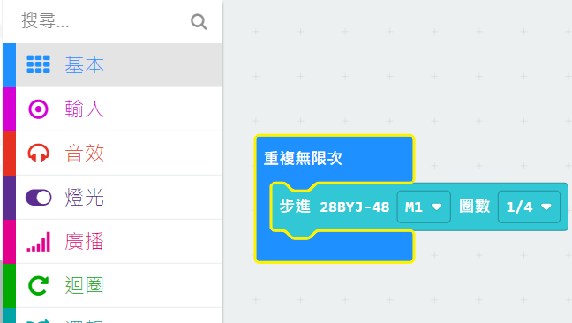
完成如右圖
注意事項:
馬達選項依照馬達連接於擴充板的腳位代號為主
返回
目錄

Slide 23
程式部份完成，
請將microb:bit連接電腦
返回
目錄

Slide 24
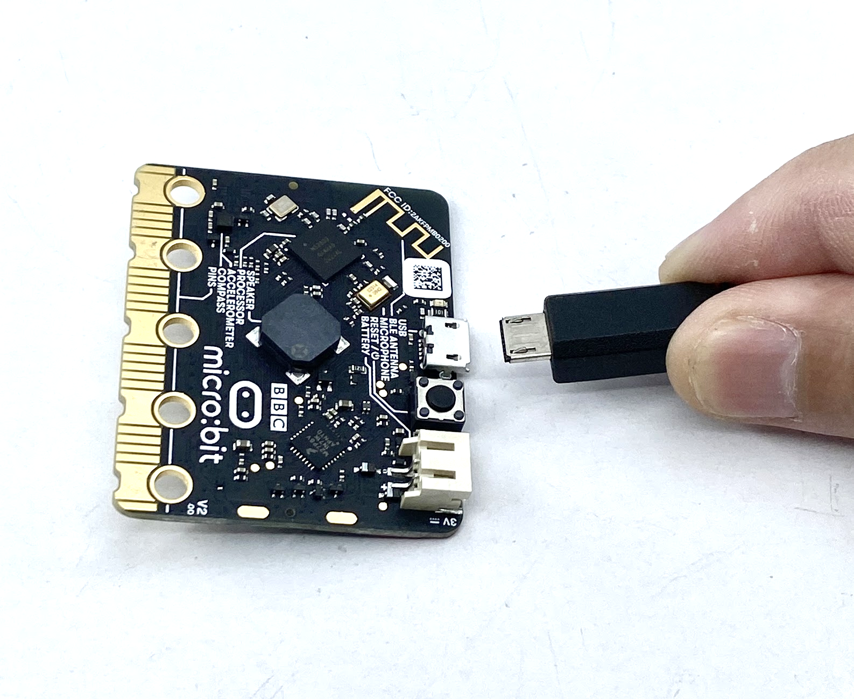
凸出部份
將USB線頭的凸出部份，對準micro: bit插孔
返回
目錄

Slide 25
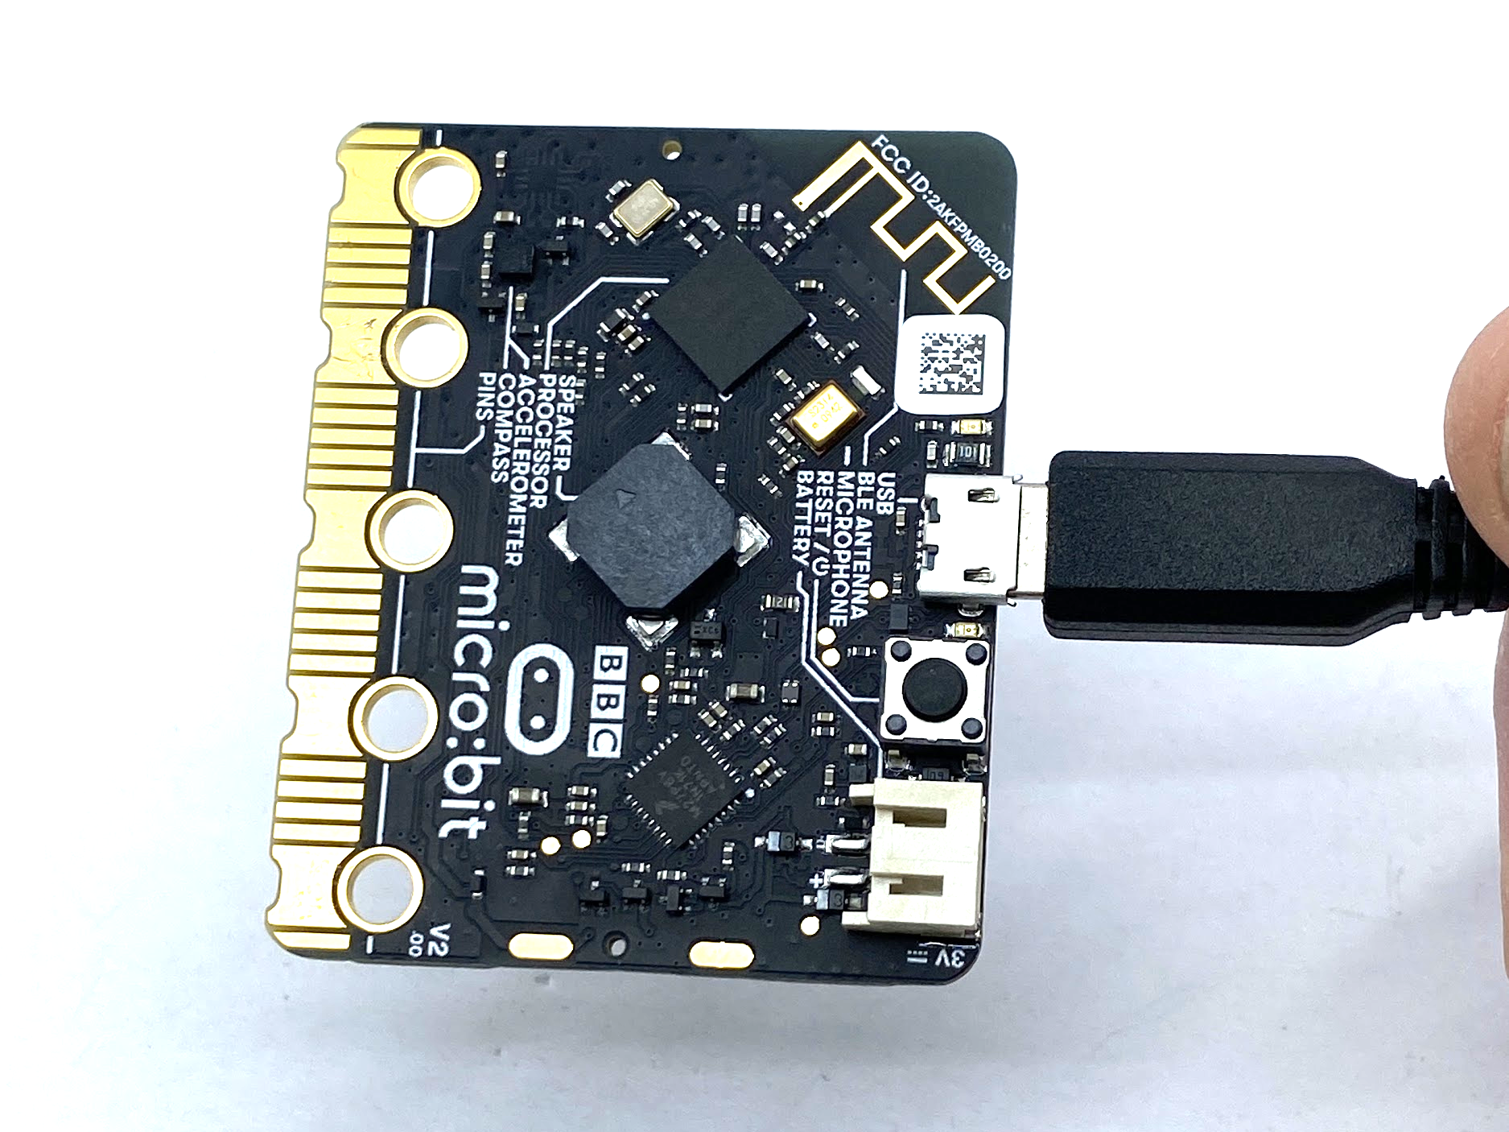
對準後插入
返回
目錄

Slide 26
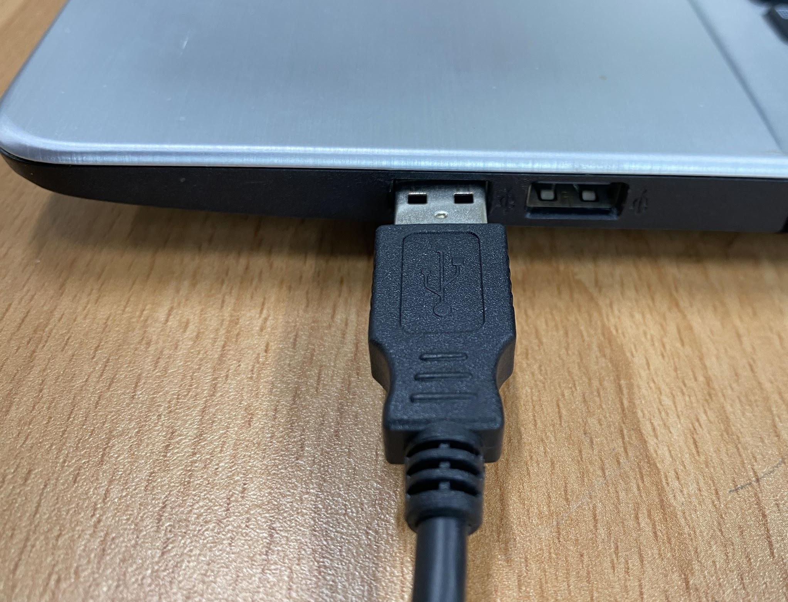
請將USB線的插頭
插入電腦的USB插槽
返回
目錄

Slide 27
請下載程式進行測試
返回
目錄

Slide 28
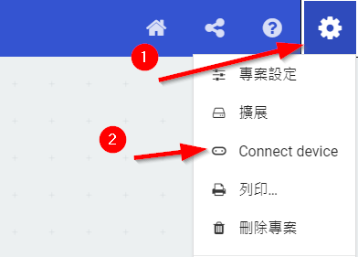
點選設定
選取Connect device
進行配對
返回
目錄

Slide 29
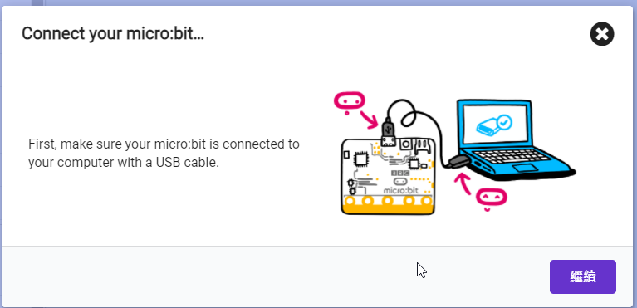
選取繼續
返回
目錄

Slide 30
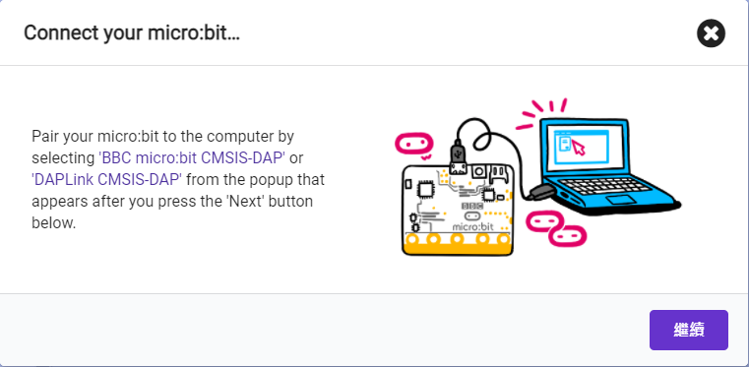
選取繼續
返回
目錄

Slide 31
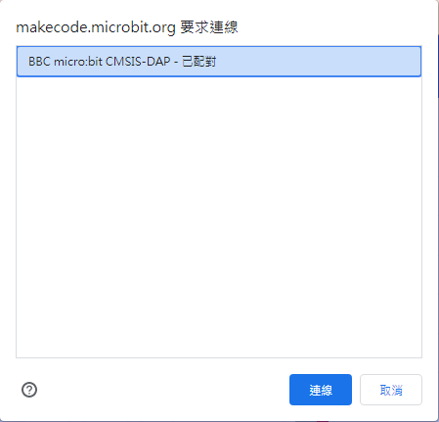
點選
BBC micro:bit
選取連線
返回
目錄

Slide 32
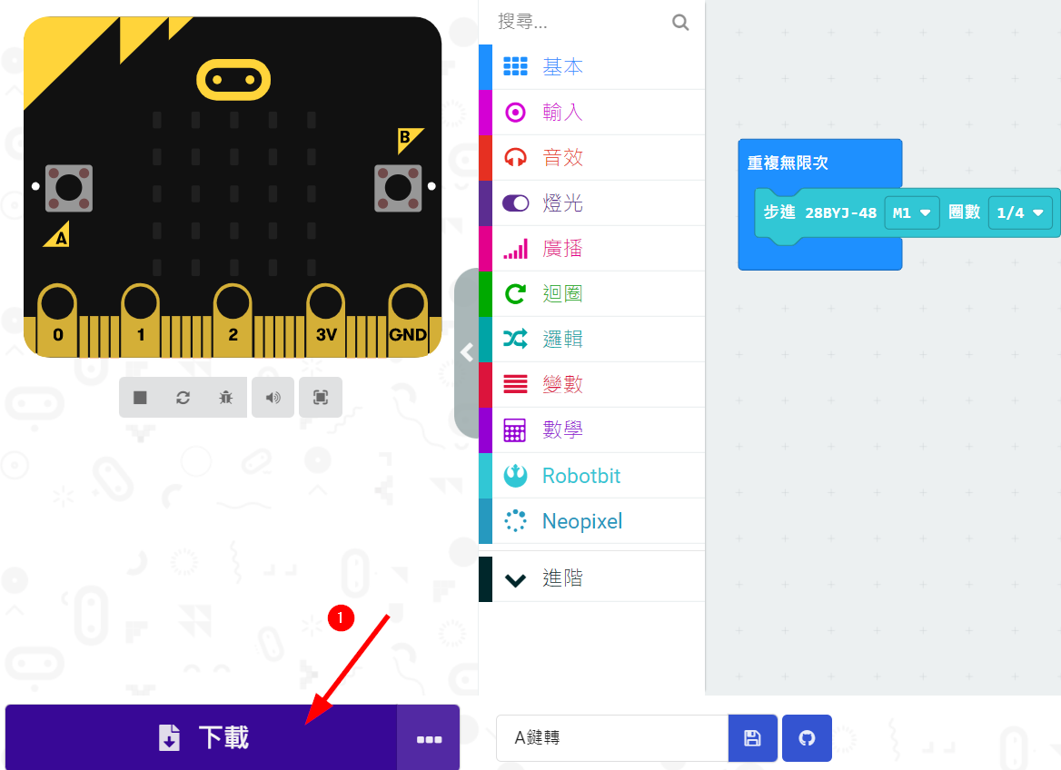

點選下載
返回
目錄

Slide 33
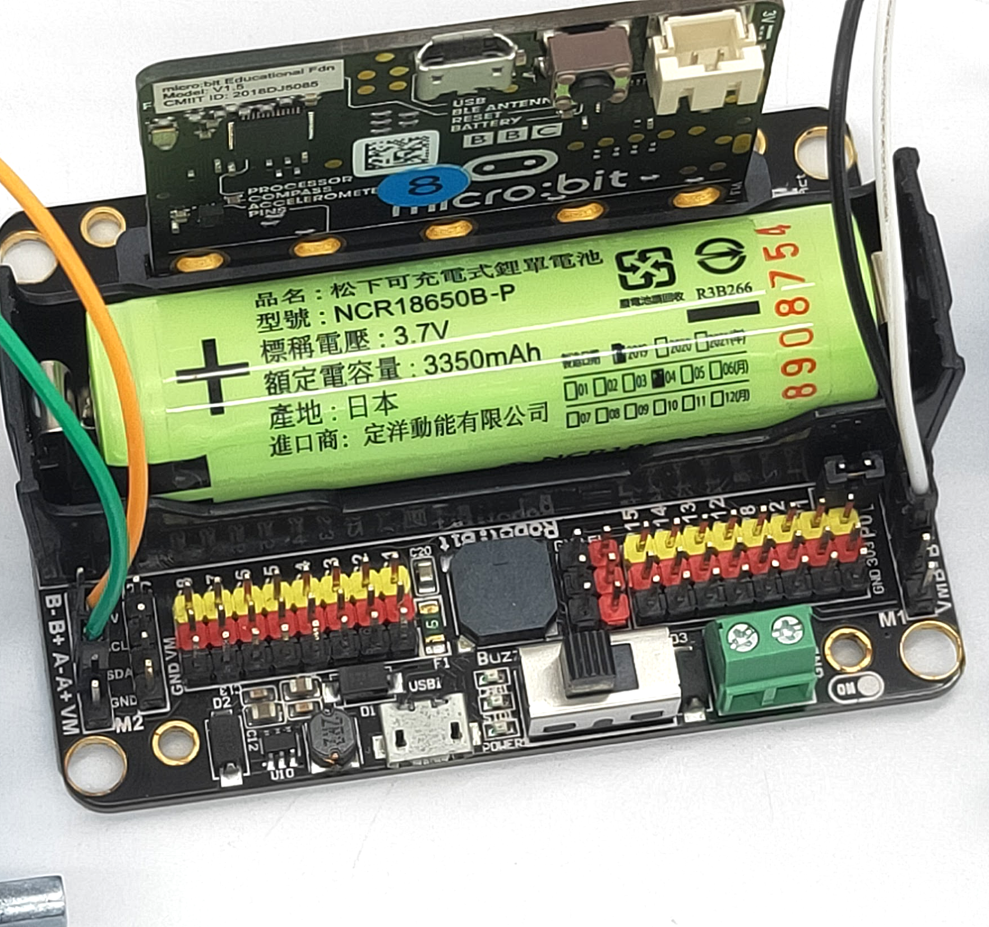
請記得將robotbit開關往右推開喔！
返回
目錄

Slide 34
使用按鍵執行馬達運轉
返回
目錄

Slide 35
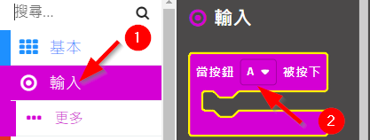
1.選擇輸入
2.選擇當按鈕A被按下
返回
目錄

Slide 36
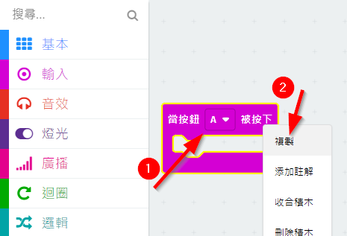
1.選擇當按鈕A被按下
2.複製按鈕
返回
目錄

Slide 37
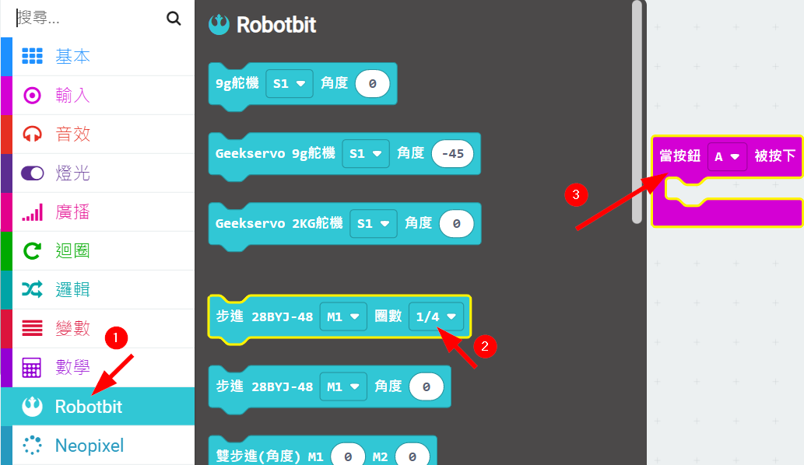
1.選擇Robotbit
2.選擇步進圈數方塊
3.拖曳至
當按鈕A被按下中
返回
目錄

Slide 38
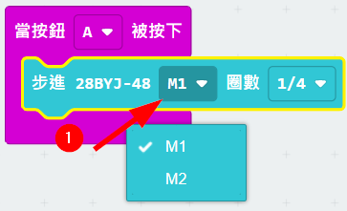
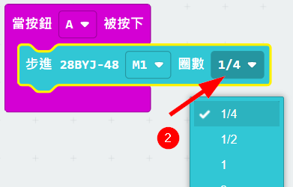
1.設定步進M1
2.設定圈數1/4
注意事項:
馬達選項依照馬達連接於擴充板的腳位代號為主
返回
目錄

Slide 39
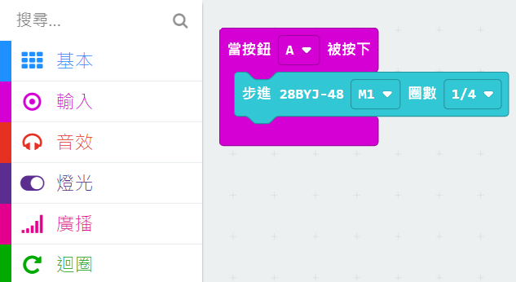
完成如圖
返回
目錄

Slide 40
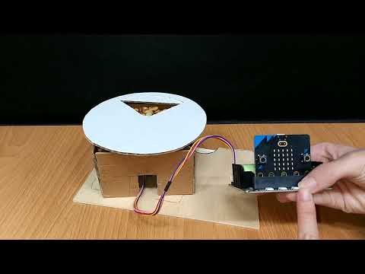
返回
目錄

Slide 41
小朋友們都很厲害喔!
這個單元我們學會了
組裝Robotbit與馬達、測試馬達的程式和使用按鍵執行馬達
返回
目錄

